Slide 1
TEMA: “El Síndrome de Burnout en el Desempeño Laboral de los docentes de la Universidad Pública Ecuatoriana, Categoría A, Zona 2 y 9”
CARRERA DE INGENIERÍA COMERCIAL
AUTORES: Viera Silva Ingrid Elizabeth
Zapata Moncada Gabriela Stefanía
DIRECTOR: Dra. Amparo Martínez Cañizarez Ph.D(r)

Slide 2

CONTENIDO
Antecedentes
Planteamiento del problema
Justificación
Objetivos: General y Específicos
Marco Teórico
Marco Referencial
Metodología
Análisis e Interpretación de Resultados
Propuesta
Conclusiones y Recomendaciones

Slide 3

ANTECEDENTES

Slide 4
Síndrome
de Burnout
Definición
Forma inadecuada de afrontar el estrés crónico cuyos rasgos principales son el agotamiento emocional, la despersonalización y la baja realización personal, tiene la capacidad de afectar la calidad de vida, salud mental e incluso hasta poner en riesgo la vida del individuo que lo sufre.
Historia
- Herbert J. Freudenberger (1974)
- Cristina Maslach (1976)
- Pines y Aronson (1981)
Efectos
- A Nivel Psicosocial
- A Nivel de Conductal
- A Nivel Emocional
- A Nivel Social y de Relaciones Interpersonales
- A Nivel de la Organización

Slide 5

PLANTEAMIENTO DEL PROBLEMA

Slide 6
Calidad de vida de los docentes ecuatorianos
Educación
PIB
Despunte de enfermedades físicas y mentales año 2007.
Desempeño laboral del docente.
Accidentes de trabajo y enfermedades profesionales ocasionan en el Ecuador una pérdida entre 6% y 8% del PIB.

Slide 7
JUSTIFICACIÓN
El presente estudio se realiza con base al interés de los investigadores de identificar datos que permitan establecer estrategias de intervención que ayuden a prevenir el síndrome de burnout y mejorar la salud laboral de los profesores universitarios, con el fin de contribuir a que alcancen su bienestar, mismo que será reflejado en el desempeñar de su labor.

Slide 8

OBJETIVOS

Slide 9
Objetivo General
Evidenciar la presencia del síndrome de burnout en el desempeño laboral de los profesores de las Universidades Públicas, categoría “A” mediante la identificación de las dimensiones de mayor impacto para proponer estrategias que permitan alcanzar la satisfacción y el impacto en el rendimiento laboral.
Objetivos Específicos
Determinar la situación laboral actual de los docentes de la universidad pública categoría A, zona 2 y 9.
Identificar la prevalencia de las dimensiones que producen el síndrome de burnout en los docentes de las universidades categoría A zona 2 y 9.
Proponer estrategias que permitan mitigar los factores que producen el síndrome de burnout en el desempeño de los docentes de las universidades categoría A del Distrito Metropolitano de Quito y Cantón Rumiñahui.

Slide 10

MARCO TEÓRICO

Slide 11


SINDROME DE BURNOUT
Modelo de Competencia Social de Harrison (1983).
Modelo de Cherniss (1993)
Modelo de Pines (1993).
Modelo de autocontrol de Thompson, Page y Cooper (1993)
Modelo de comparación social de Bunk y Schaufeli (1993).
Modelo de Conservación de Recursos de Hobfoll y Fredy (1993).
TEORIA SOCIOCOGNITIVA DEL YO
Factores de barrera = Disminución de eficacia
Fracaso de objetivos = Bajo sentido de autoeficacia
Sentimiento de ser útil e importante en el trabajo=Otorgar significado existencial a la labor
Alto nivel de autoconciencia = Exagerada Autopercepción
-Procesos de Intercambio Social = Incertidumbre, Percepción de Equidad y la Falta de Control
TEORIA DEL INTERCAMBIO SOCIAL
-Procesos de Afiliación Social = Evitar buscar apoyo social
- Razones de motivación amenazados = Estrés
-Modificar de manera positiva las percepciones y cogniciones = Aumentas recursos disponible

Slide 12
SINDROME DE BURNOUT
Modelo de Golembiewski, Munzenrider y Carter (1983).
Modelo de Cox, Kuk y Leiter (1993).
Modelo de Winnubst (1993).
Modelo de Gil-Monte, Peiró y Valcarcel (1995)
Modelo tridimensional = Sentimientos de Insatisfacción.
TEORIA ORGANIZACIONAL
Salud Organizacional = Niveles de estrés percibidos.
Diferentes tipos de estructuras = Culturas organizaciones distintas.
TEORIA ESTRUCTURAL
Ineficacia de las estrategias de afrontamiento = Síndrome de burnout.

Slide 13




Desempeño Laboral
Teoría General de los Sistemas
.
.
Teoría de los dos factores
Factores de motivación
Factores de higiene
Frederick Herzberg , 1987
Teoría de la equidad
Inputs
Outputs
Stacey Adams,1963
Ludwig Von Bertalanffy, 1950

Slide 14




MARCO REFERENCIAL
Agotamiento emocional
Despersonalización
Baja realización personal
Evaluación del desempeño docente, estrés y Burnout en profesores universitarios
Burnout en la profesión de la educación; un estudio de la Escuela de Bioanálisis de la Universidad de Carabobo
Síndrome de Burnout y evaluación de desempeño en docentes de la Fundación Universitaria del área andina
Agotamiento emocional
Despersonalización
Baja realización personal

Slide 15

METODOLOGÍA

Slide 16


Tipología
Enfoque Cuantitativo
Recopilación de datos
Análisis estadísticos
Por su finalidad
Por las unidades de análisis
Por el control de las variables
Por el alcance
Aplicada
In situ
No experimental
Descriptivo Correlacional
Por las fuentes de información
Mixto

Slide 17

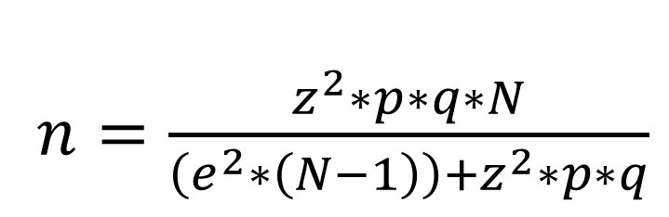

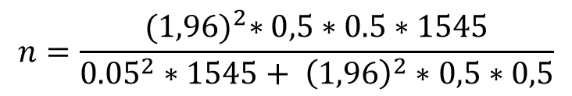
Cálculo de la muestra
$n=\frac{z^{2}∗p∗q∗N}{\left(e^{2}∗\left(N−1\right)\right)+z^{2}∗p∗q}$
Fórmula finita
Datos de la muestra
Población | N | 1545
Probabilidad de éxito | P | 0,5
Probabilidad de fracaso | Q | 0,5
Nivel de confianza | Z | 1,96
Error muestral | E | 0,05
$$n=\frac{{(1,96)}^{2}∗0,5∗0.5∗1545}{{0.05}^{2}∗1545+ {\left(1,96\right)}^{2}∗0,5∗0,5}$$
$$n=308$$
La encuesta se aplicará a 308 docentes

Slide 18

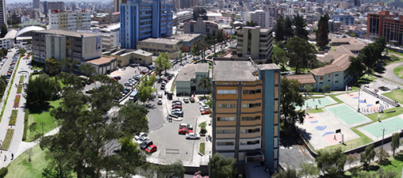
Muestreo probabilístico
Categoría | Total de población | fh= fracción constante. | Muestra
Universidad de las Fuerzas Armadas ESPE | 811 | 0.199352751 | 162
Escuela Politécnica Nacional | 734 | 0.199352751 | 146
Total | 1545 | Total | 308

Slide 19

RESULTADOS

Slide 20
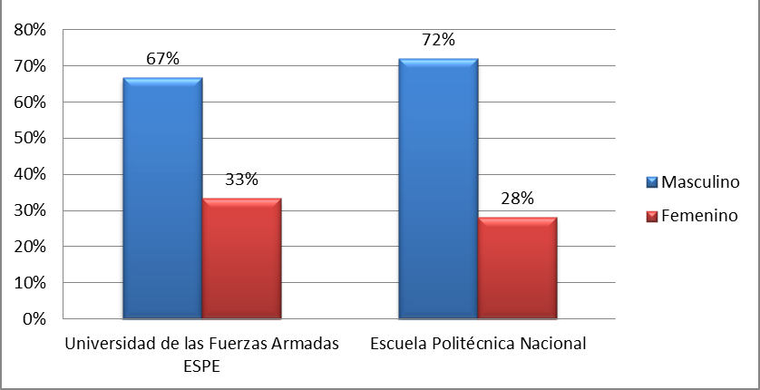
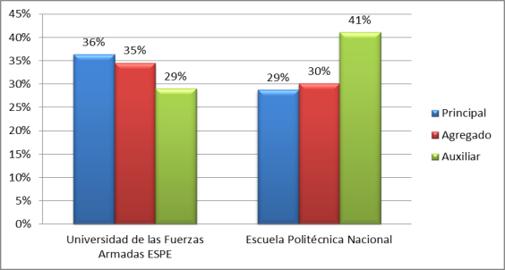
Género
Categoría Docente

Slide 21
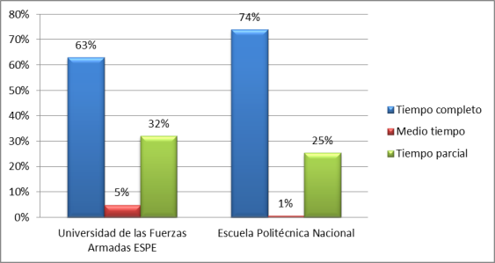
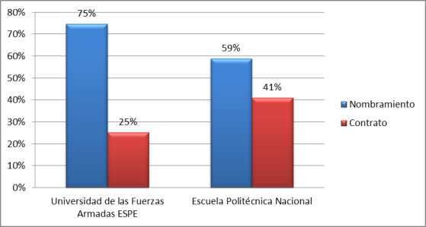
Tiempo de dedicación
Relación Laboral

Slide 22
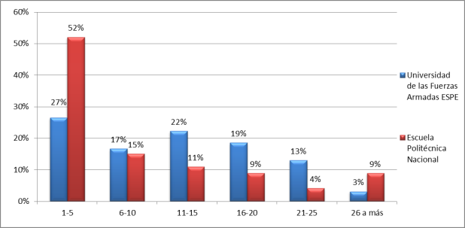
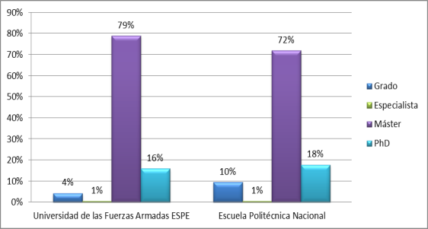
Tiempo de dedicación
Título profesional

Slide 23
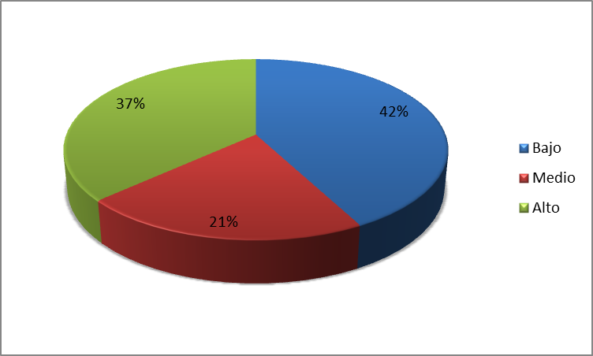

Síndrome de Burnout
Agotamiento Emocional
Puntuaciones
130
65
113

Slide 24
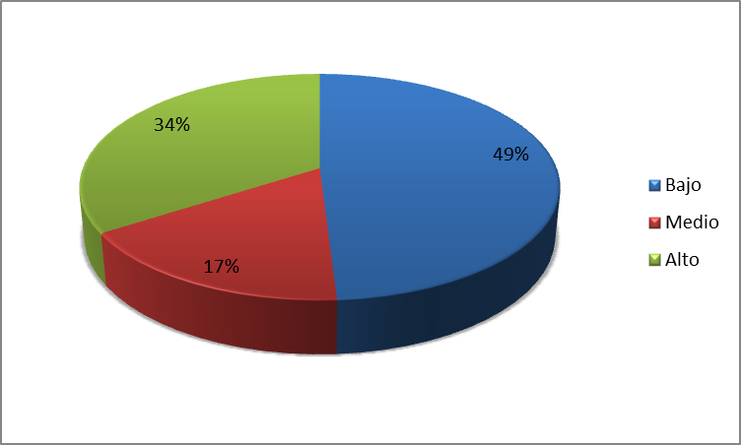
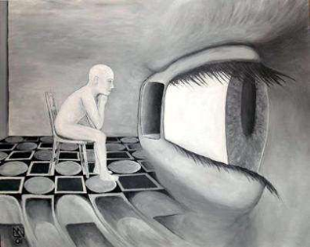
Síndrome de Burnout
Despersonalización
Puntuaciones
151
52
105

Slide 25
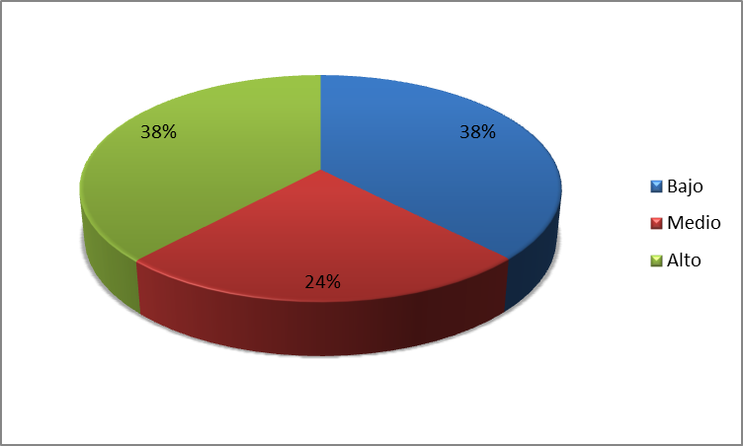

Síndrome de Burnout
Realización Personal
Puntuaciones
116
75
117

Slide 26
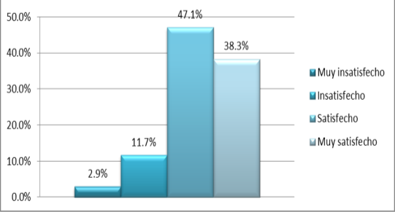
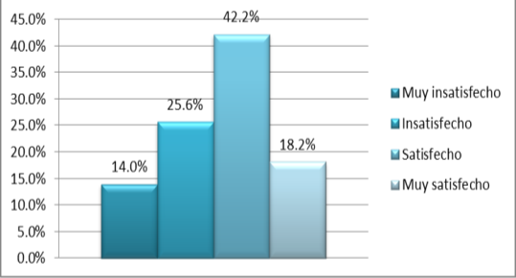
Desempeño Laboral
¿Cómo se ha sentido trabajando en esta institución?
¿Las condiciones salariales para usted son buenas?

Slide 27
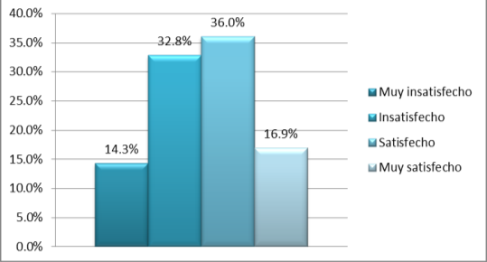
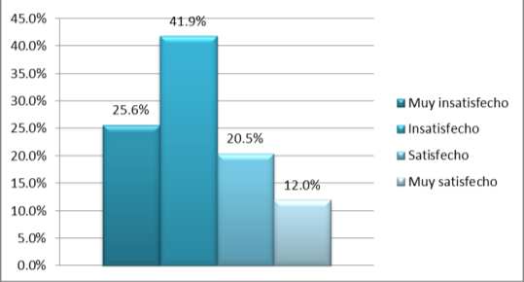
Desempeño Laboral
¿Conoce las tareas que desempeña otras áreas?
¿Las cargas de trabajo están bien repartidas?

Slide 28
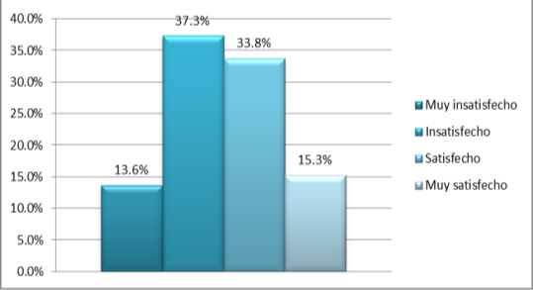
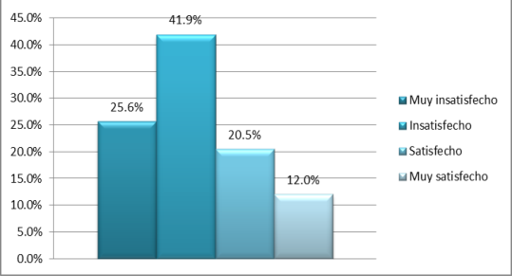
Desempeño Laboral
Cuando se implantan nuevos mecanismos y es necesaria formación específica, la empresa me lo proporciona
La empresa le proporciona oportunidades para su desarrollo profesional

Slide 29

Correlación de Spearman
Me siento emocionalmente agotado(a) por mi trabajo en la Universidad
¿Las cargas de trabajo están bien repartidas?
frente
 |  |  | Pregunta 1 | Pregunta 2
Rho de Spearman | Pregunta 1 | Coeficiente de correlación | 1.000 | .791**
 |  | Sig. (bilateral) |  | .000
 |  | N | 308 | 308
 | Pregunta 2 | Coeficiente de correlación | .791** | 1.000
 |  | Sig. (bilateral) | .000
 |  | N | 308 | 308
Burnout
Desempeño

Slide 30

PROPUESTA
Estrategias de Intervención Social
Estrategias Individuales
Estrategias de Intervención Organizacional

Slide 31
Estrategias de Prevención e Intervención
Objetivos
-Reducir la activación fisiológica, el malestar emocional y físico.
-Dominar un conjunto de habilidades y competencias que faciliten el afrontamiento de problemas laborales.
-Mejorar la percepción, la interpretación y la evaluación de los problemas laborales y los recursos personales .
-Destruir el aislamiento laboral y mejorar los procesos de socialización.
- Modificar los aspectos disfuncionales en la estructura de la organización, la comunicación, la formación de profesionales, reparto de tareas, etc.
Estrategias Individuales
Estrategias de Intervención Social
Estrategias de Intervención Organizacional

Slide 32
Estrategias Individuales
Kk

Slide 33


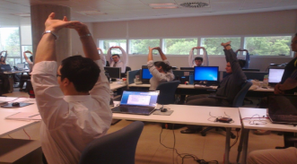
Estrategias Individuales
Estrategia
Técnicas Fisiologicas
Actividad
Relajación física a corto plazo
Acción
* Técnica de Jacobson
* Técnica de Control de la respiración

Slide 34
Estrategias Individuales
Frente
Concentración
Ojos
Ojos
Nariz
Nariz
Boca
Boca
Exhalar
Frente
Postura
Inhalación
1
2
Técnicas de Jacobson
3
4
1
2
3
4
Control de la Respiración

Slide 35
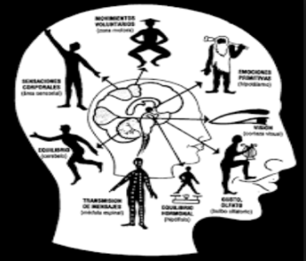

Estrategia
Técnicas Conductuales
Actividad
Manejo de emociones
Acción
*Técnicas de Inteligencia Emocional.
Estrategias Individuales

Slide 36
Estrategias Individuales
Estrategia
Técnicas Cognitivas
Actividad
Reestructuración de apreciación y visión de las situaciones estresantes
Acción
*Técnicas de autocontrol de Meichenbaum y Cameron

Slide 37



Estrategia
Estrategias de intervención social
Actividad
Reunión de grupos profesionales
Actuar prioritariamente respecto al apoyo social que el profesor recibe
Acción
* Dinámicas potentes docente – compañeros de trabajo.
* Reuniones para eliminar el aislamiento
* Planificación, óptima red de apoyo.
* Políticas de trabajo cooperativo.
*Valorar la participación activa
Trabajo en equipo y equipos multidisciplinares
* Encuentros culturales y deportivos entre unidades académicas

Slide 38



Estrategia
Estrategias de intervención organizacional
Actividad
Orientación
Planes de carrera adecuadamente concebidos
Acción
* Guía al docentes ante problemáticas que se puedan suscitar.
* Creación de manual de inducción
* Flexibilidad en los planes de carrera.
* Planes de reconocimiento por resultados.
*Atención especial a tiempos reales

Slide 39




Estrategia
Estrategias de intervención organizacional
Actividad
Implementación
* Sistemas de evaluación y retroinformación.
* Grupos de alto rendimiento
* Análisis de intereses alineadas con sus competencias.
* Planes de incentivos académicos
Acción

Slide 40



Estrategia
Estrategias de intervención organizacional
Actividad
Participación
Solución de conflictos
Acción
* Importancia del rol en el proceso de enseñanza - aprendizaje
* Participación en la toma de decisiones.
* Estilos de dirección participativos
* Fase de percepción.
* Arbitraje y mediación.

Slide 41

Conclusiones y Recomendaciones

Slide 42

Conclusiones
Categoría docente
Factor desencadenante
Estrategias de prevención
Trastorno presente
Motivación y desempeño del rol
Consecuencias; Psicosocial, conductual, emocional, social y organizacional
Asignación carga laboral
Insatisfacción
Disminución de productividad
Padecer el Síndrome
Excesiva demanda emocional
Desarrollo de actitudes
Tiempo de dedicación
Decimocuarta, LOES

Slide 43
Recomendaciones
Proporcionar Información
Prevalencia baja del síndrome
Pausas activas
Estrategias de afrontamiento
Insatisfacción en la repartición de cargas
Programas de formación
Desarrollo académico e investigativo.
Medidas de prevención.
Alteraciones psicosomáticas y efectos laborales
Disminuir el estrés y cansancio emocional
Reducir la exposición al estrés
Estructura orgánica de la Institución
Grado de incidencia diferente en cada profesional.
Adoptar propuesta

Slide 44


